Slide 1
Муниципальное дошкольное образовательное учреждение детский сад №6 «Солнышко» городского округа город буй
КОНСУЛЬТАЦИЯ ДЛЯ РОДИТЕЛЕЙ
«Читаем детям»
Составила:
учитель-логопед
Межитова С.В.
2020 г.

Slide 2
Чтобы воспитать, тут нужны беспрерывный
дневной и ночной труд,
вечное чтение.
А.П. Чехов

Slide 3
Книга – это неотъемлемая часть воспитания ребенка. С ее помощью ребенок сможет найти ответы на интересующие его вопросы, познавать мир и самого себя, переживать истории героев, фантазировать развитие дальнейших событий того или иного произведения.
Книга - это воспитатель человеческих душ.
Книга вводит ребёнка в самое сложное в жизни — в мир человеческих чувств, радостей и страданий, отношений, побуждений, мыслей, поступков, характеров.

Slide 4
Основные правила чтения вслух детям
1.При чтении вслух ребенку необходимо останавливаться, объясняя малышу
непонятные моменты и обращая его внимание на определенные важные детали.
2.Любимые книги ребенка надо перечитывать по много раз¸ обязательно обсуждая
прочитанное и подвигая малыша на то, чтобы он пересказывал и комментировал
услышанное.
3.Читающий должен произносить слова громко и членораздельно, без всякого детского
сюсюканья.
4.Чем ребенок младше, тем лучше он реагирует на распевную речь. Текст,
произносимый на распев, должен произноситься несколько громче, выше и медленнее,
чем обычно. Это дает возможность младенцам отличать слоги от целых слов. Чтение на
распев часто называют материнским чтением. Однако так младенцам должны читать и
мужчины.
5.Детям следует читать книги только со счастливым концом.
6.Читающий должен стараться произносить текст по ролям, делать правильные
актерские ударения.
7.Нельзя продолжать читать ребенку, если он устал и утратил интерес.
8.Детей постарше надо вовлекать в процесс чтения, периодически показывая им, как
пишется то или иное слово. Кроме того, можно время от времени просить ребенка
самого найти слово в предложении. Однако чтение вслух не должно превращаться в
занятие и зубрежку. Это должно все же быть чтение вслух ребенку.

Slide 5
ВОПРОС - ОТВЕТ
С какого возраста надо начинать читать ребенку вслух? (Согласно последним научным предположениям, читать вслух малышу надо с возраста 9 месяцев.)
Как часто надо читать ребенку вслух? (Не реже, чем два раза в день, каждый день. Очень хорошо, если второе чтение будет приурочено к отходу ребенка ко сну.)
Как долго надо читать ребенку вслух? (Минимальное время чтение должно составлять от 5 до 10 минут в зависимости от возраста. Максимальное диктуется заинтересованностью ребенка: пока он не устанет.)
Как долго надо читать ребенку на распев? (Приблизительно до трехлетнего возраста.)

Slide 6
Совместным чтением вы открываете для своего
ребенка интересный и красочный литературный
мир. И помните, таким простым способом вы
дарите своему ребенку огромное количество
счастья и любви.

Slide 7
Для того чтобы ребенок полюбил книгу, родителям нужно сильно потрудиться
Советы для родителей
Чаще говорите о ценности книги.
Воспитывайте бережное отношение к книге, демонстрируя
книжные реликвии своей семьи.
Вы главный пример для ребенка, и если хотите, чтобы ваш
ребенок читал, значит, стоит тоже некоторое время
проводить с книгой.
Посещайте вместе библиотеку, книжные магазины.
Покупайте книги яркие по оформлению и интересные по
содержанию.
Радуйтесь успехам ребенка, а на ошибки не заостряйте внимание.
Обсуждайте прочитанную книгу среди членов семьи.
Рассказывайте ребенку об авторе прочитанной книги.
Чаще устраивайте семейные чтения.

Slide 8
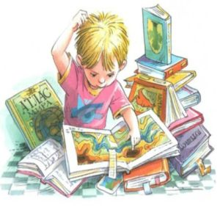
Совместным чтением вы открываете для своего ребенка интересный и красочный литературный мир. И помните, таким простым способом вы дарите своему ребенку огромное количество счастья и любви.
Приходит книга в дом любой.
Коснись её страниц,
Заговорит она с тобой
Про жизнь зверей и птиц.
Увидишь ты разливы рек, Услышишь конский топот Придут к тебе и Чук, и Гек, Тимур и дядя Стёпа.
Ей вьюга злая не страшна
И не страшна распутица
С тобой беседует она,
Как умная попутчица.
Ну, а взгрустнется вдруг, Не огорчайся слишком: Как самый лучший верный друг Развеет скуку книжка.
(Аркадий Марков)

Slide 9
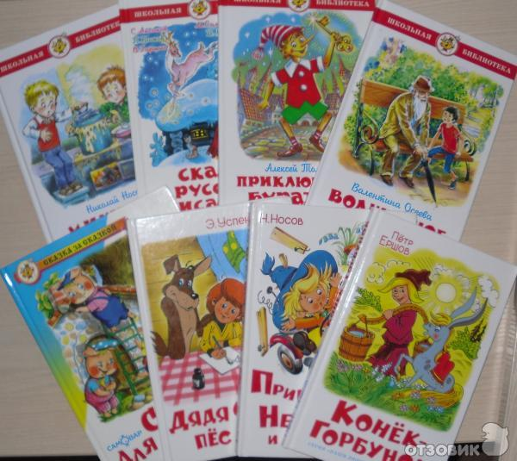
СПИСОК ИНТЕРЕСНЫХ КНИГ ДЛЯ ДЕТЕЙ
Аксаков С.«Аленький цветочек».
Александрова Т. «Домовой Кузя».
Андерсен Г. «Сказки».
Бианки В. «Лесные были и небылицы».
Братья Гримм «Сказки».
Волков А. «Волшебник изумрудного города».
Гаршин В. «Лягушка-путешественница»
Грэм К. «Ветер в ивах».
Джоэль Ч. Харрис «Сказки дядюшки Римуса»
Ершов П. «Конёк-горбунок»
Житков Б. «Что я видел».
Иванов А.«Приключения Хомы и Суслика».
Катаев В. «Цветик-семицветик».
Киплинг Р. «Сказки».
Коваль Ю. «Приключения Васи Куролесова».
Линдгрен Астрид «Малыш и Карлсон», «Пеппи — Длинный чулок».
Носов Н. «Фантазёры», «Приключения Незнайки и его друзей».
Остер Г. «Вредные советы».
Пантелеев Л. «Фенька», «Две лягушки».
Родари Дж. «Приключения Чиполлино».
Сказки народов мира.
Сотник Ю. «Как я был самостоятельным».
Томин Ю. «Шел по городу волшебник».
Хармс Д.«Стихи для детей».
Хайт А. «Приключения кота Леопольда».
Шварц Е. «Сказки».
Шарль Перро «Сказки».
Фольклор.

Slide 10
СПАСИБО ЗА ВНИМАНИЕ!

